Slide 1
Аннотация
Методическая разработка «История Российской Конституции» основана на большом объеме информации по истории, обществознанию и праву.
Может быть использована при изучении материала в 6-11 классах, при подготовке к экзаменам.
Особое место отведено современной Конституции 1993 года: высшим органам государственной власти, государственной символике

Slide 2
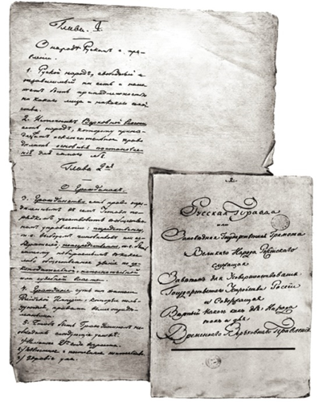
Презентация
по
Обществознанию
на тему:
«ИСТОРИЯ
РОССИЙСКОЙ
КОНСТИТУЦИИ»
Преподаватель
Истории и
обществознания
Гребнева
Елена Анатольевна
«Первый Московский
Образовательный Комплекс»

Slide 3
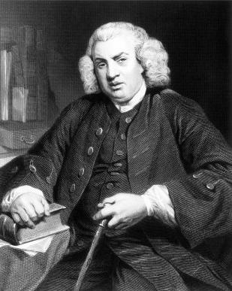
Афоризмы о законе:
1. «Закон есть высшее проявление человеческой мудрости, использующее опыт людей на благо общества»
Сэмюэль Джонсон
(1709-1784)
Английский писатель, поэт, литературовед, критик
эпохи Просвещения,
ХVIII век

Slide 4
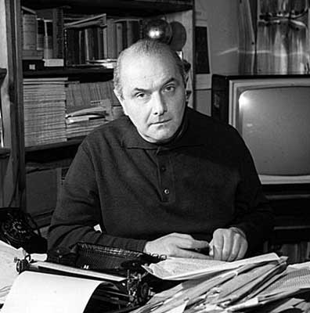
2. «Незнание закона не освобождает от ответственности»
Станислав Ежи Лец
(1909-1966)
Польский философ, писатель-сатирик, поэт
Подумайте:
1.Каковы, по Вашему, идеи этих афоризмов?
2.Какие мысли хотели донести до нас его авторы?

Slide 5
Введение
Многие поступки человека регулируются правом – совокупностью правил (норм), за нарушение которых наступает юридическая ответственность с 14 лет. Эти нормы связаны с государством, которое обеспечивает их соблюдение. Право помогает человеку и защищает его, а в случае конфликта восстанавливает справедливость.
Право выражается в источниках, например, в нормативно-правовых актах: законах, указах, постановлениях, принимаемых в особом порядке, которые необходимо соблюдать, т.к. они содержат правовые нормы – правила поведения людей и их объединений, устанавливаемые государством, за нарушение которых наступает юридическая ответственность.
В каждом государстве действует много разных законов, но самым главным среди них является Конституция – Основной закон государства.

Slide 6
План урока
Введение
1.Что такое Конституция? Ее функции и причины принятия
2.Механизм принятия Конституции
3.Классификация конституций
4.Интересные исторические факты о конституциях
5.Из истории Конституции нашей страны:
А) 1918 РСФСР
Б) 1924 СССР
В) 1925 РСФСР
Г) 1936 СССР
Д) 1977 СССР
Е) 1993 РФ
6.Государственная символика России с 1993 года: герб, флаг, гимн
Заключение
Вопросы для закрепления и поторения

Slide 7
1. Что такое Конституция?
(от латинского constitutio установление, устройство) – это единый, обладающий особыми юридическими свойствами нормативно-правовой акт; закон высшей юридической силы; провозглашает и гарантирует права и свободы человека и гражданина, определяет основы общественного строя, форму правления и территориального устройства, государственную символику и столицу; применяется на всей территории РФ

Slide 8
Функции Конституции:
1.Политическая – определяет устройство государственной власти
2.Правовая – выступает ядром правовой системы, учреждает основополагающие правовые положения, являющиеся исходными и определяющими для различных отраслей права. Стягивает действующее законодательство в единую целостную систему.
3.Гуманистическая – воплощает общечеловеческие ценности, закрепляет права и свободы
4.Учредительная – устанавливает определенный порядок в государстве, создает систему институтов и органов власти
5.Мировоззренческая – способствует формированию правового сознания – совокупности знаний о праве, взглядов на право, отношений к праву и оценок права

Slide 9
Причины принятия конституции
Смена политического Коренные изменения Образование режима в государстве в социально-экономической государства
и политической жизни
государства

Slide 10
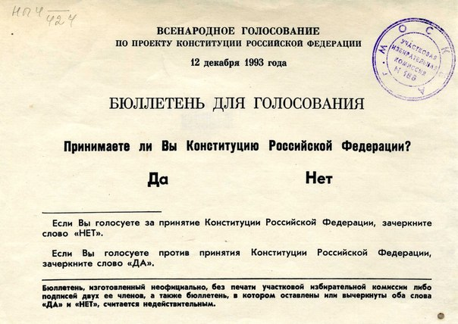
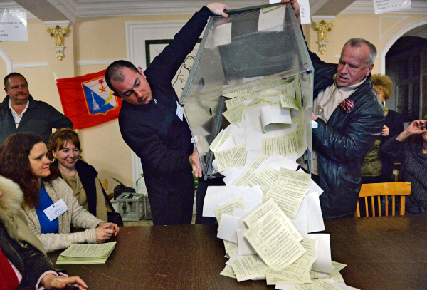
2. Механизм принятия Конституции
Конституция была принята по результатам всенародного голосования
12 декабря 1993 года, проведенного в соответствии
с Указом Президента России от
15 октября 1993 года №1633 «О проведении всенародного голосования
по проекту
Конституции
Российской Федерации»

Slide 11
3. Классификация конституций

Slide 12
по субъектам
дарованные
исходящие от народа
(народная)
по субъектам
вводятся в действие
актом главы
государства
принимаются на референдуме
Конституция Катара
Конституция РФ

Slide 13
по
по порядку принятия
и
изменения
гибкие
жесткие
принимаются и
изменяются
как обычный закон
принимаются и изменяются
в более усложненном порядке
с учетом причин

Slide 14
могут быть:
юридическими
фактическими
Писаная или неписанная
Дарованная или народная
Гибкая или жесткая
Действительный строй общественно-государственных отношений,
в той или иной мере воспроизводящий
его модель, закрепленную
в юридической конституции
с точки зрения действенности конституционных норм
реальная фиктивная

Slide 15
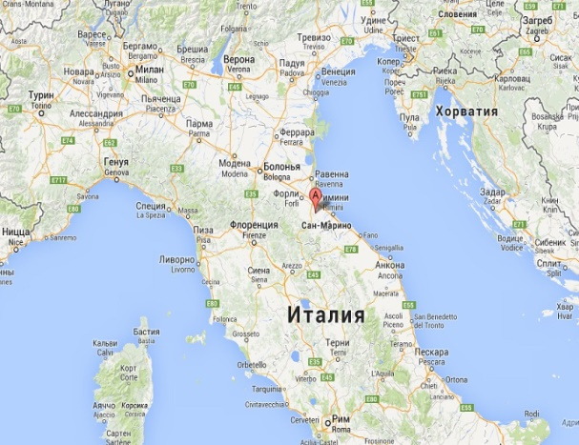
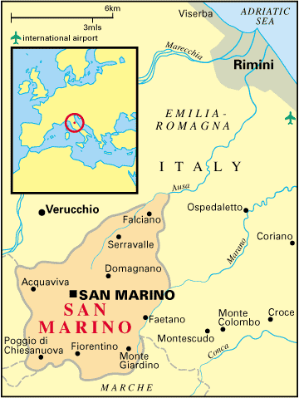
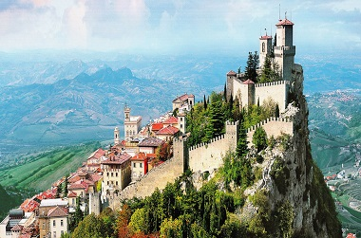
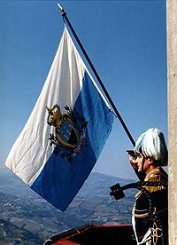
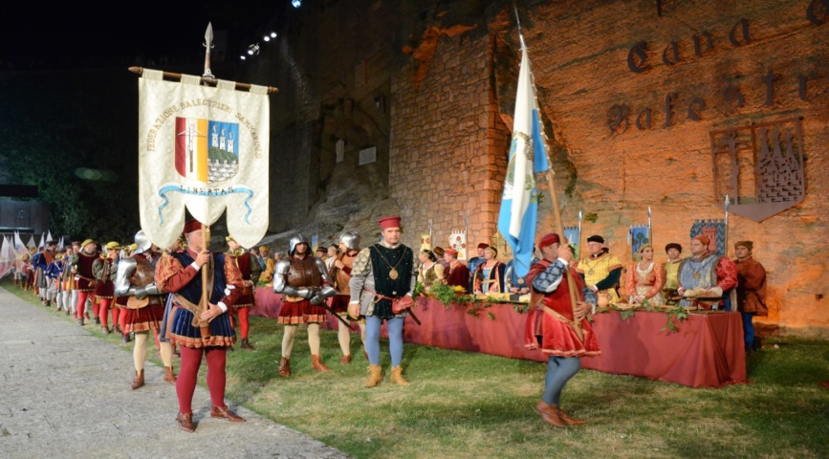
Одной из самых старых и ныне действующих конституций мира является основной закон Сан-Марино. Он был утвержден в карликовом европейском государстве Италии еще в 1600 году и основывался на городском уставе, принятом в 1300 году

Slide 16
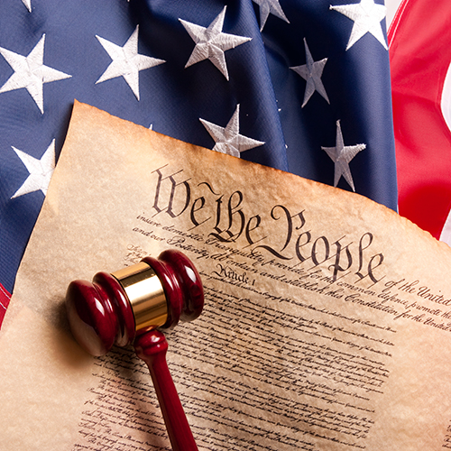
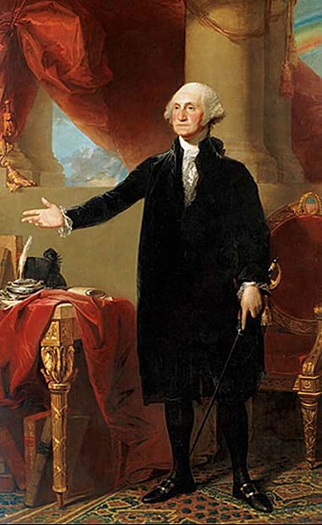
Первой все еще действующей номинальной конституцией, т.е. документом, прямо объявляющим себя конституцией считается конституция Массачусетса, принятая в 1780 году (штат США)
Первая в мире конституция в современном значении появилась в США и была принята 17 сентября 1787 года на Совете в Филадельфии. Состоит из 7 статей и все 27 поправок считаются неотъемлемой ее частью. Положения определяют основной государственный строй, устанавливают разделение властей на законодательную (конгресс), исполнительную (президент), судебную
Первая конституция и первый президент США
Джордж Вашингтон (1789-1797)

Slide 17
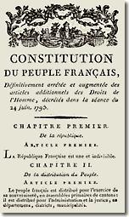
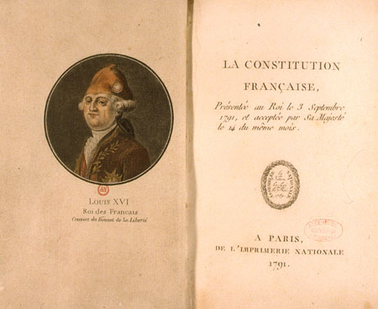
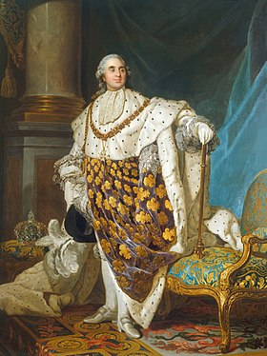
Первая Конституция
и король Франции
Людовик ХYI Бурбон
(1774-1791)
Конституция Франции была принята в 1791 году по которой:
Король осуществлял исполнительную власть с помощью министров. Конституция определяла государственный строй как монархический и провозглашала личность короля священной и неприкосновенной. Учреждались 3 ветви власти: исполнительная (король), законодательная (Национальное собрание) и судебная

Slide 18
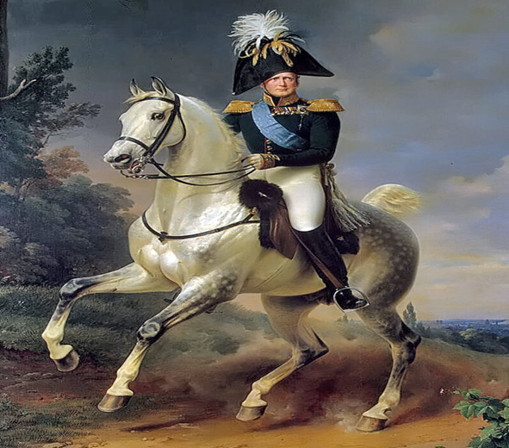
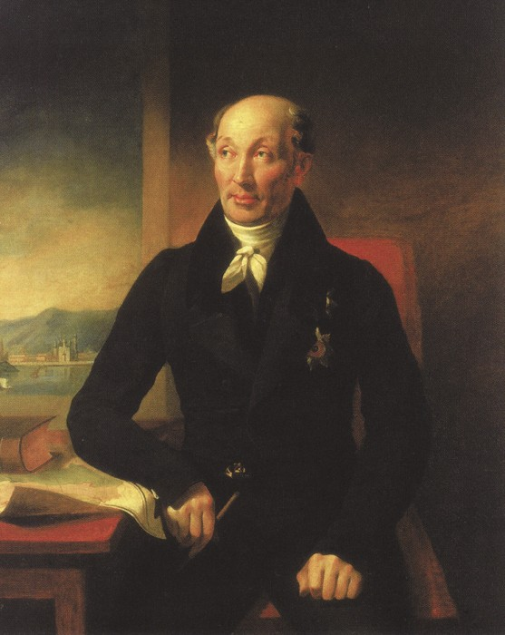
В 1809 году император Александр I (1801-1825) поручил
М.М. Сперанскому (1772-1839) подготовить проект преобразований. Уже в конце года было создано «Введение к уложению государственных законов», по которому предполагалось: создать 3 ветви власти, население наделить политическими правами, но только при наличии собственности, а самодержавие объявить конституционным
Но! Проект не был принят императором!
Император Александр I
(1801-1825)
Сперанский М.М. (1772-1839)

Slide 19
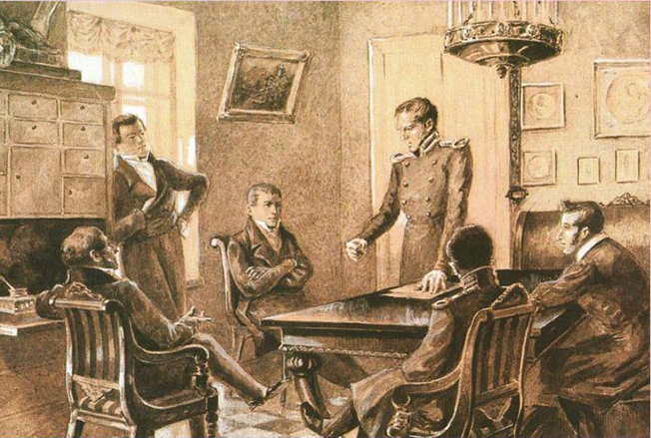
События войны 1812 года и последующие заграничные походы русской армии оказали значительное влияние на все стороны жизни Российской империи, породили определенные надежды на перемены и, в первую очередь, на отмену крепостного права. Ликвидация крепостной зависимости связывалась с необходимостью конституционных ограничений монархической власти. С 1813 года в России начали возникать сообщества на идейной основе

Slide 20
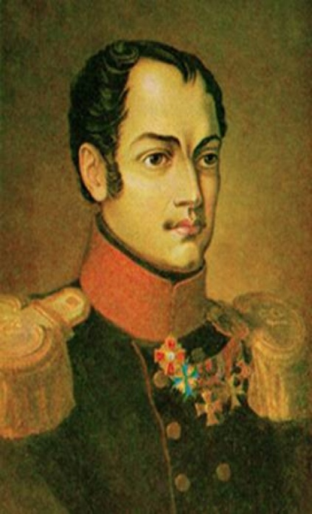
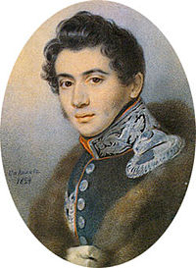
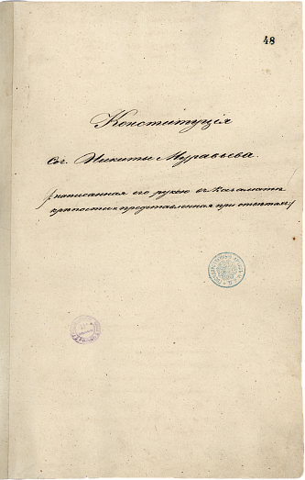
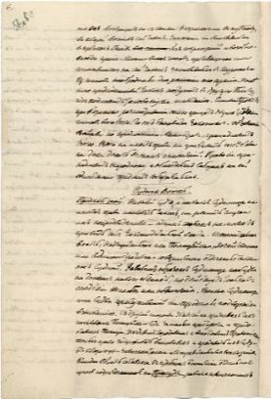
В 1821 году
образовалось
«Южное общество»
на Украине
Возглавил
Павел Иванович Пестель
(1793-1826)
«Русская Правда»
В 1822 году
образовалось
«Северное общество»
в Петербурге
Возглавил
Никита Михайлович
Муравьев-Апостол
(1796-1826) «Конституция» «Конституция

Slide 21
№ |  | «Северное общество» 1822, Петербург | «Южное общество» 1821, Украина
1 | Лидеры | Никита Михайлович Муравьев-Апостол | Павел Иванович Пестель
2 | Программы | «Конституция» | «Русская правда»
3 | Основные вопросы:
3.1 | Сословия | отменяются | отменяются
3.2 | Крепостное право | отменяется | отменяется
3.3 | Земля | неприкосновенность помещичьих земель | делится на общественную и частную
3.4 | Избирательное право | высокий имущественный ценз | для мужчин с 20 лет
3.5 | Территориальное устройство | федерация | унитарное государство
3.6 | Гражданские свободы | широкие права и свободы | свобода слова, печати, выбора веры
3.7 | Форма правления | конституционная монархия | республика
3.7 | Достижения цели | военный переворот | военный переворот

Slide 22
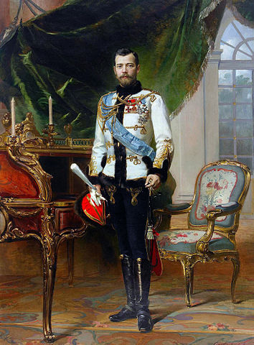
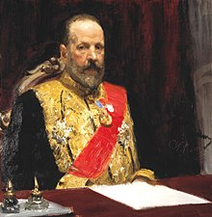
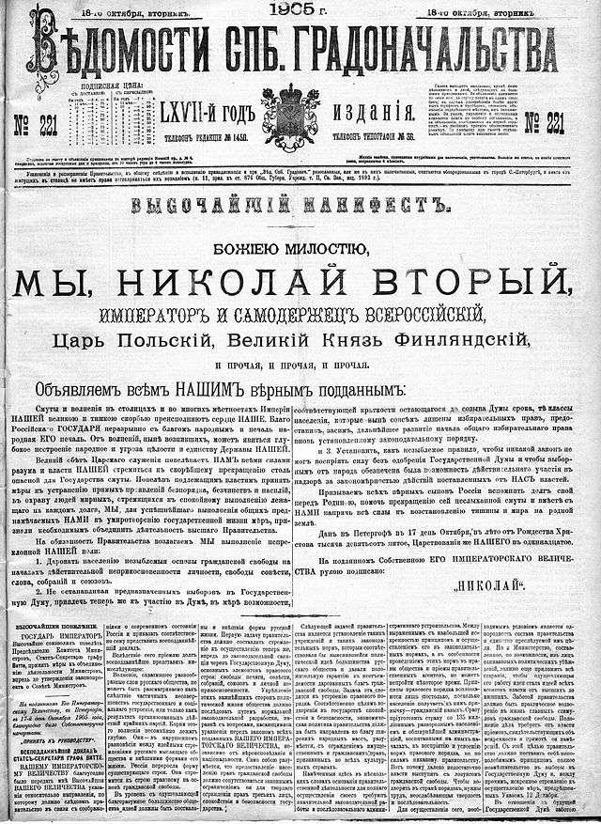
Николай II C.Ю. Витте
17 октября 1905 года в ответ на непрекращающиеся народные волнения и кровавое воскресенье, Николай II (1894-1917) издал Манифест, который был разработан министром Витте Сергеем Юльевичем (1849-1915)
Манифест объявлял о создании Государственной Думы, без согласия которой не мог вступать в силу ни один закон. Также он представлял такие гражданские права как свобода веры, свобода слова, свобода собрания. Таким образом манифест был предшественником российской Конституции. На деле, однако, манифест мало что изменил. Николай II по-прежнему располагал большой властью над Думой и часто блокировал ее своим правом вето

Slide 23
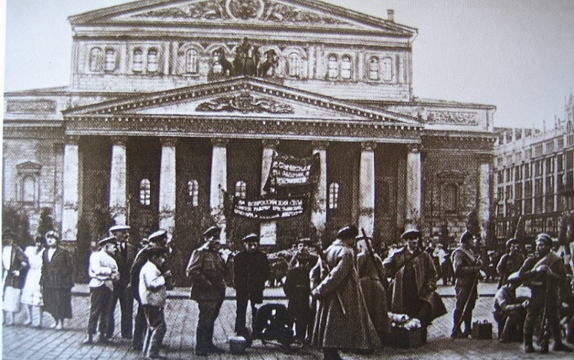
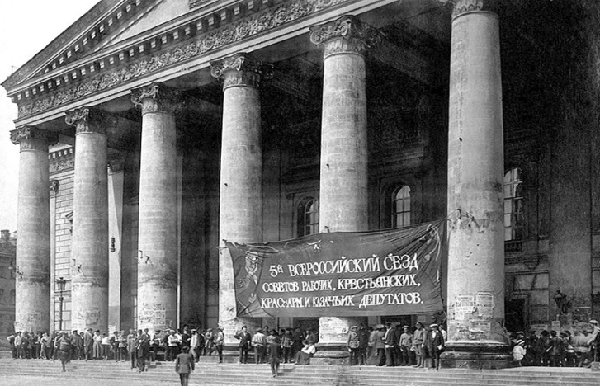
4.Из истории Конституции нашей страны: А) Конституция 1918 года
Причины принятия: необходимость законодательно утвердить итоги создания нового государства после событий 1917 года, сложившиеся общественные отношения и фактически сформировавшиеся структуры власти
Конституция принята 10 июля 1918 года на V Всероссийском съезде Советов
Делегаты V Всероссийского съезда Советов
рабочих, крестьянских, красноармейских и
казачьих депутатов
Москва, Большой театр 4-10 июля 1918 года

Slide 24
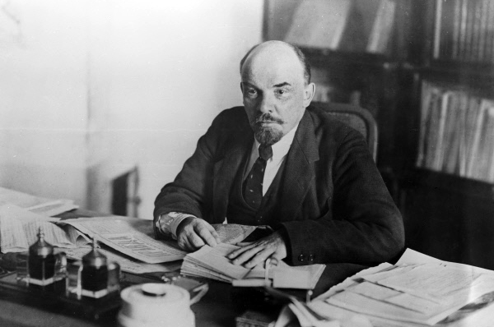
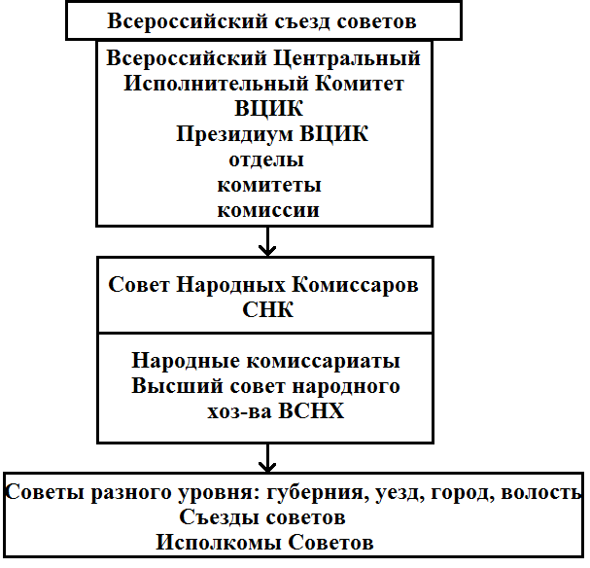
Конституция 1918 года основные положения:
1. Россия объявлялась Российской Советской
Федеративной Социалистической республикой
(РСФСР)
2. Устанавливались равные права независимо от
СНК РСФСР расовой и национальной принадлежности
В.И. Ленин . 3. Труд являлся обязательным для всех граждан
4. Частная собственность отменялась
5. Выборы не были всеобщими, с 18 лет
6. Высший орган:
Первый председатель
СНК РСФСР Герб
В.И. Ленин
(1917-1924)
Флаг

Slide 25
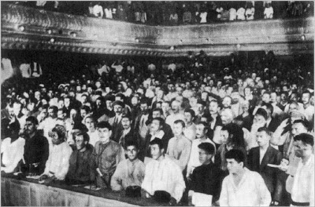
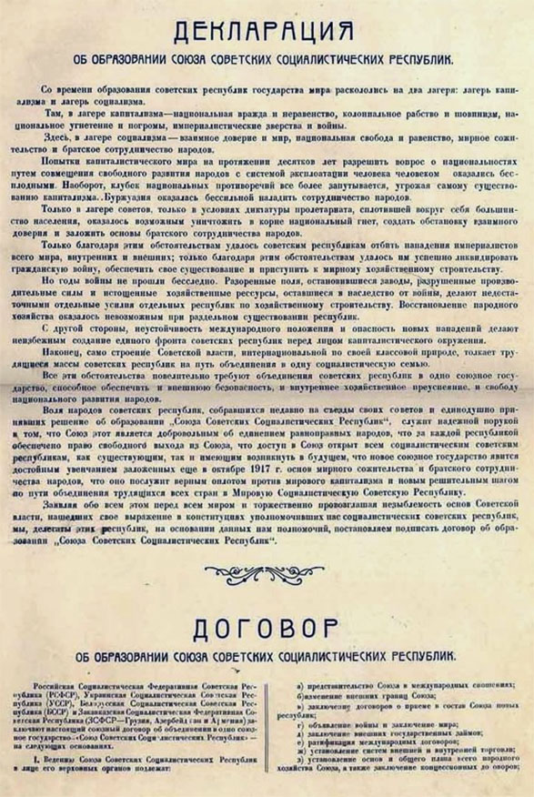
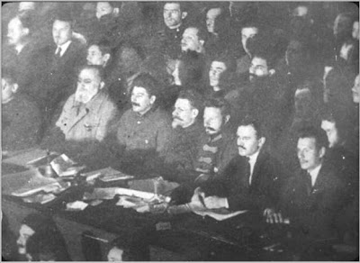
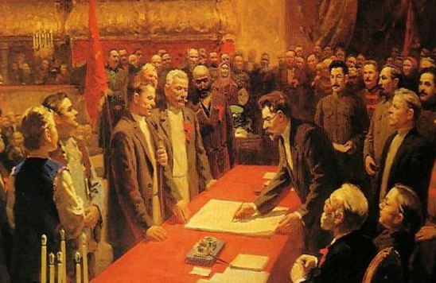
Б) Конституция 1924 года
Причины принятия:
30 декабря 1922 года Первый съезд Советов СССР утвердил Декларацию и Договор об образовании СССР, который подписали 4 республики: Россия, Украина, Белоруссия и Закавказская Советская Федеративная Социалистическая Республика (ЗСФСР), т.е. произошло объединение РСФСР с другими независимыми республиками в Союз; возникла необходимость принятия общесоюзной конституции
Делегаты Первого Всесоюзного съезда советов
Москва, Большой театр
30 декабря 1922 года
Подписание договора об образовании СССР

Slide 26
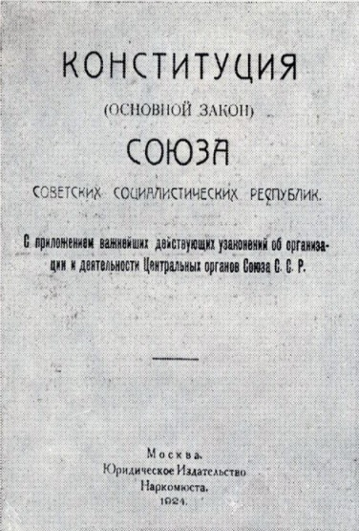
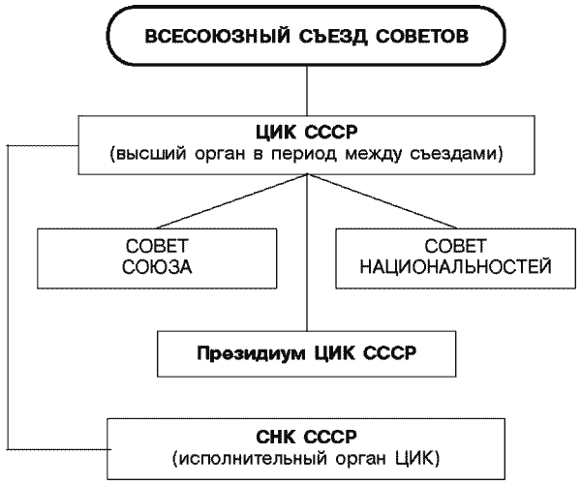
Конституция принята 31 января 1924 года на Втором Всесоюзном съезде советов (26 января-2февраля 1924 года)
основные положения:
1.Состояла из двух частей: Декларации и Договора
2.Создавалось 10 наркоматов
3.Устанавливалось единое союзное гражданство
4.За союзной республикой сохранялось право выхода из СССР,
территория могла быть изменена только с ее согласия
5.Значительная часть полномочий передавалась центру (дипломати (дипломатия, оборона, транспорт, связь, торговля…)
6.Столицей СССР является город Москва
7.Высший орган:
Герб
Флаг

Slide 27
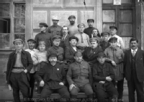
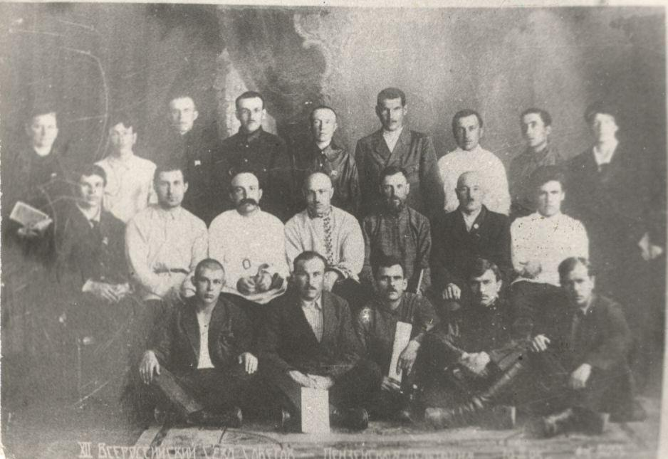
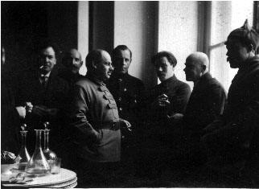
В) Конституция РСФСР 1925 года
Причины принятия: объединение РСФСР с другими независимыми республиками в Союз ССР и принятие первой Конституции СССР 1924 года
Конституция утверждена Постановлением
ХII Всероссийского съезда советов 11 мая 1925 года
Делегаты ХII Всероссийского съезда советов
Москва, Большой театр 7-16 мая 1925 года

Slide 28
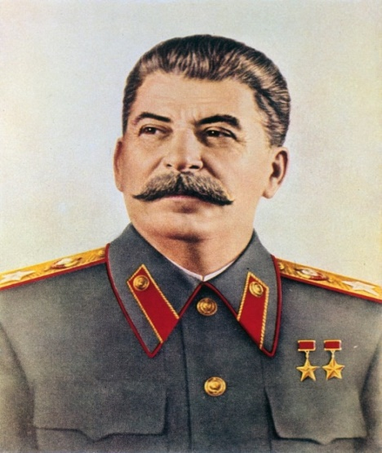
В) Конституция 1925 года
11 мая 1925 года по приказу И.В. Сталина была создана новая Конституция РСФСР
основные положения:
1.Российская Республика есть социалистическое государство,
строящееся на основе Федерации национальных советских
республик
2.Церковь отделялась от государства и школа от церкви
3.Вводилось полное всестороннее бесплатное образование
И.В.Сталин 4.Труд являлся обязанностью всех граждан
(1924-1953) 5.Все доходы и расходы РСФСР, автономных республик объединялись
в общегосударственный бюджет
6.Равенство прав всех граждан, независимо от их расовой и
национальной принадлежности
7.Устанавливалось понятие активного и пассивного избирательного
права с 18 лет
8.Столицей является город Москва
9.Закрепились полномочия Всероссийского съезда советов, ВЦИК, СНК
10. Герб и флаг РСФСР без изменений с 1918 года

Slide 29
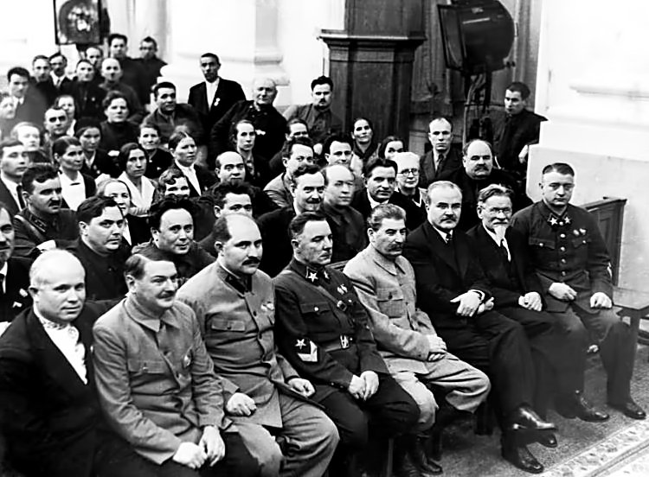
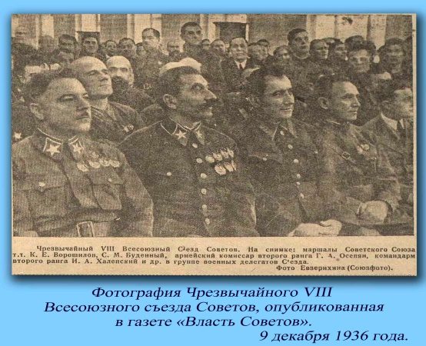
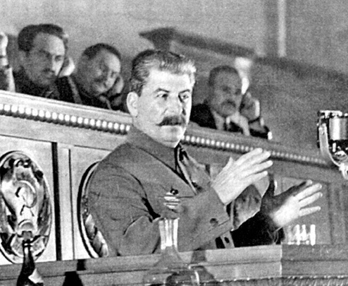
Г) Конституция 1936 года
Причины принятия: изменился состав СССР и возникли новые республики: Таджикская, Туркменская; произошла ликвидация басмачества. Победила социалистическая собственность и появились государственные и хозяйственные кооперативы, произошли изменения в обществе: исчезли эксплуататорские классы, общество стало однородным, появилась трудовая интеллигенция. Были заключены договоры, устанавливающие дипломатическое сотрудничество со многими странами, СССР вступил в Лигу Наций с 1934-1939 год
Конституция принята 5 декабря 1936 года
на VIII Всесоюзном чрезвычайном съезде советов
Делегаты VIII Всесоюзного чрезвычайного съезда советов
Москва, 25 ноября-5 декабря 1936 года

Slide 30
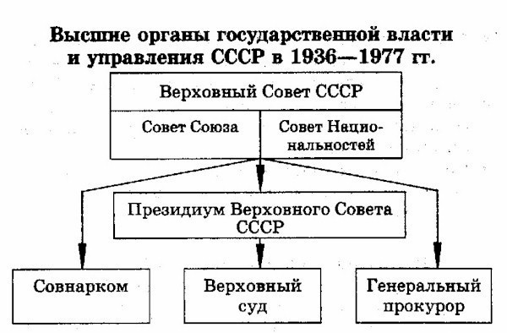
Конституция 1936 года основные положения:
1.Утвердила существование двух классов рабочих и крестьян
2.Закрепила две формы собственности: государственную и коллективную
3.Были сняты классовые ограничения в избирательной системе,
вались всеобщие, р устанавливались вались равные, прямые выборы при тайном голосовании
4.Труд являлся обязанностью и делом чести каждого способного к
труду гражданина по принципу: «кто не работает, тот не ест»
5.Закреплялись основные права и свободы граждан
6.Появился депутатский иммунитет
7.Предоставлялось право свободного выхода из СССР
8.Закреплялся принцип федерализма, добровольности объединения
Герб СССР в 1924-1991 равноправных союзных республик со своей конституцией
9.Разграничивалась компетенция Союза и союзных республик
10.Хозяйственная жизнь определялась государственным народно-хозяйст-
венным планом
11.Органы власти:
Флаг СССР в 1924-1991

Slide 31
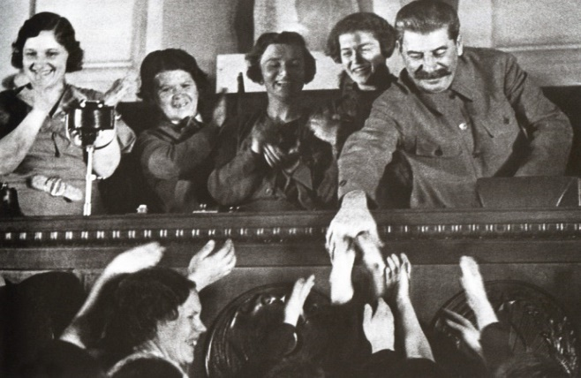
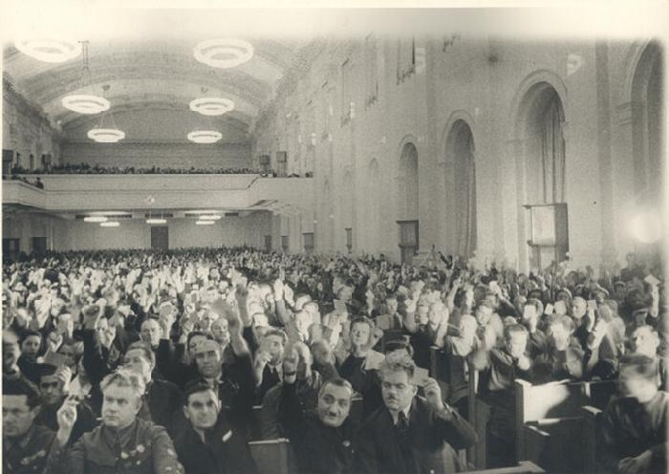
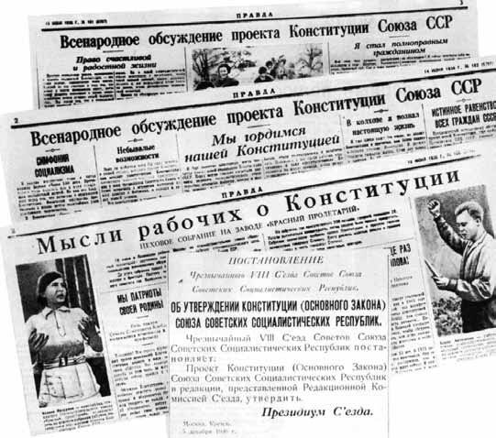
Конституция 1936 года законодательно закрепила победу
Социалистического строя в СССР, поэтому иначе ее называют «Конституцией победившего социализма»
(неофициальное название: «Сталинская конституция»)
Голосование и принятие новой Конституции СССР
Москва, Кремль 1936 год

Slide 32
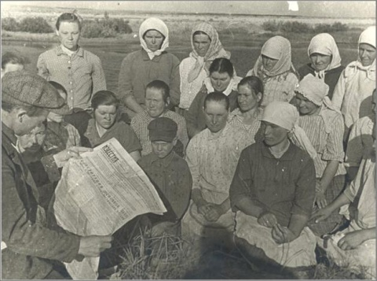
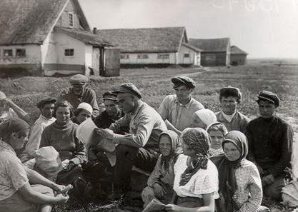
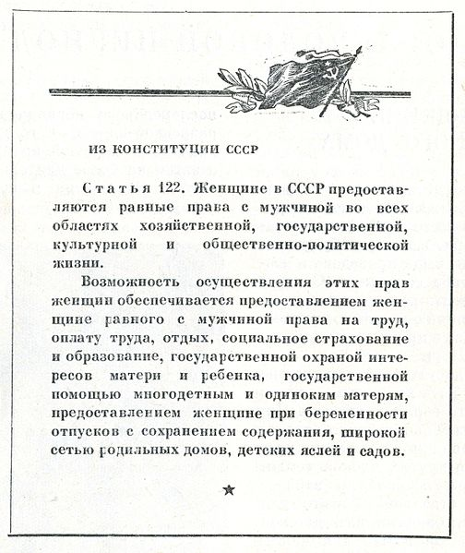
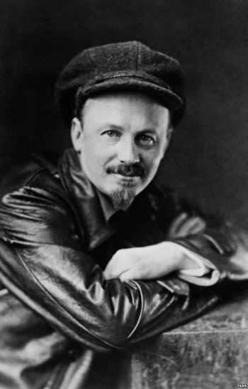
12 июня 1936 года проект Конституции был опубликован и обсуждался в течение последующих 6 месяцев на всех уровнях
В ее обсуждении впервые участвовало 75 млн. человек, было внесено 2,5 млн. предложений; редакционная комиссия приняла 47 поправок и дополнений более к более чем 30 статьям
Несмотря на свое название («Сталинская конституция»), основным автором конституции был впоследствии репрессированный Николай Иванович Бухарин (1888-1938)
В работе над текстом конституции непосредственно принимал участие
И.В. Сталин
Конституция 1936 года по замыслу авторов должна была отразить важный этап в истории Советского государства-построение социализма
Действовала до 1977 года
Страница текста
Конституции
Н.И. Бухарин
(1888-1938)

Slide 33
Д) Конституция 1977 года
Причины принятия: социально-политические изменения- достижение «развитого социализма» и создание «общенародного государства», провозглашение высшей цели государства-построение бесклассового коммунистического общества
Конституция принята 7 октября 1977 года на
Седьмой Внеочередной сессии Верховного Совета СССР девятого созыва
Голосование и принятие Конституции СССР
Москва, Большой Кремлевский Дворец
7 октября 1977 года

Slide 34
Д) Конституция 1977 года основные положения:
1.Не внесла кардинальных изменений в существующие общественный
строй, форму государственного устройства, герб и флаг
2.Закрепила и гарантировала широкий круг обязанностей, прав и
свобод
Генеральный 3.Священным долгом каждого гражданина была защита Отечества, воинская
секретарь служба-почетной обязанностью
ЦК КПСС 4.Утверждалась роль КПСС как ядра политической системы, закреплялась
Л.И. Брежнев однопартийная система
(1964-1982) 5.Закреплялся принцип всеобщего, равного прямого избирательного
права при тайном голосовании
6.Закрепила право республик на свободный выход из состава СССР
7.Органы власти:

Slide 35
Несмотря на распад СССР Конституция 1977 года действовала на территории России до 1993 года. Вошла в историю как конституция «развитого социализма» или как
«Брежневская конституция»

Slide 36
Е) Конституция 1993 года
Причины принятия: принятие Декларации о государственном суверенитете 12 июня 1990 года, инициировавшей «парад суверенитетов»; проведение референдума о введении поста Президента РФ 17 марта 1991 года; подписание Указа № 169 от 6 ноября 1991 года и прекращение деятельности КПСС; распад СССР с 11 марта 1990-25 декабря 1991 года; подписание Федеративного договора 31 марта 1992 года; октябрьские события 1993 года – конфликт между Президентом РФ и законодательной властью; внесение изменений и поправок в Конституцию 1977 года
Конституция принята 12 декабря 1993 года
на всенародном референдуме

Slide 37
Е) Конституция 1993 года основные положения:
1.Демократическая и республиканская: утвердила принцип
народовластия как одну из основ конституционного строя страны и
провозгласила республиканскую форму правления
2.Высшим выражением воли народа служит референдум
3.Либеральная: она провозгласила приоритет прав и свобод человека и и граж гражданина в качестве высшей ценности
4.Подтверждает верховенство международных обязательств России
перед внутренним законодательством страны
5.В основе государственного устройства лежит принцип разделения властей
Президент РФ 6.Россия светское государство
Б.Н. Ельцин 7.Гарантируется равенство граждан перед законом и судом
(1991-1999) 8.Социально-ориентированная: политика направлена на создание
условий, обеспечивающих достойную жизнь и свободное развитие
человека; гарантирует ряд социальных прав
9.Федеративная: закрепляет статус России как федеративного государства
10.Жесткая: порядок внесения поправок в нее крайне затруднен, а некоторые ее
ключевые положения могут быть пересмотрены только в случае принятия
новой Конституции

Slide 38
11.Органы власти:

Slide 40
6. Государственная символика по Конституции 1993 года Герб:
Утвержден Указом Президента РФ №2050 «О государственном гербе Российской Федерации» от 30 ноября 1993 года; Федеральным конституционным законом №2-ФКЗ «О Государственном гербе Российской Федерации», принятом 8 декабря 2000 года постановлением №899-III Государственной Думы; Федерального Собрания РФ, одобренным 20 декабря 2000 года Советом Федерации и подписанным Президентом РФ 25 декабря 2000 года
Автор официального рисунка герба
петербургский художник Евгений Ильич Ухналев (1931-2015)

Slide 41
Флаг:
Официально бело-сине-красный флаг был утвержден как официальный (государственный) флаг России только накануне коронации Николая II в 1896 году. Тогда красный цвет означал державность, синий цвет Богоматери, под покровительством которой находилась Россия, белый цвет свободы и независимости
В настоящее время чаще всего (неофициально) используется следующая трактовка значений цветов флага России: белый цвет означает мир, чистоту, непорочность, совершенство; синий цвет веры и верности, постоянства; красный цвет символизирует энергию, силу, кровь, пролитую за Отечество
Чрезвычайная сессия Верховного Совета РСФСР 22 августа 1991 года постановила считать официальным символом России триколор
Указом Президента №2126 от 11 декабря 1993 года утверждено Положение о флаге РФ. Указ уточнял пропорции флага, они стали равными не 1:2, а 2:3, что более соответствовало старому дореволюционному российскому флагу
Праздник Государственного флага отмечается 22 августа с 1994 года

Slide 42
Гимн:
Прежде чем в 1816 году был принят официально принят государственный гимн, все торжественные события сопровождались церковными песнопениями, а при Петре I –военными маршами. Первый гимн России-«Молитва русских»-стал исполняться в 1816 году по указу Александра I (1801-1825) при встречах императора. Слова стихотворения «Молитва русских» принадлежали В.А. Жуковскому (1783-1852), музыка была позаимствована у английского композитора Генри Кэри (1687-1743), автора гимна Великобритании «God Save the Ring»-«Боже, храни короля». Этот гимн просуществовал до 1833 года, после чего его сменил «Боже, царя храни!». В 1917 году его место заняла «Рабочая марсельеза», которую через год сменил «Интернационал». 1 января 1944 года появился новый гимн, музыка которого используется в современном гимне. Авторами слов для него были С.В. Михалков и Г.Г. Эль-Регистан. С 1955 по 1977 гимн исполнялся без слов (так как в них упоминался Сталин), пока теми же авторами не были написаны новые слова. После распада СССР в 1991 году гимном России стала «Патриотическая песня» композитора Михаила Ивановича Глинки (1804-1857). Этот гимн вплоть до его замены в 2000 году не имел слов. 25 декабря 2000 года Президент РФ В.В. Путин подписал Федеральный конституционный закон «О государственном гимне Российской Федерации» и 30 декабря 2000 года Указом Президента РФ №2110 был утвержден текст гимна

Slide 43
Государственный гимн РФ с 30 декабря 2000 года
Автор музыки, композитор
Александр Васильевич Александров
(1883-1946)
Автор стихов
Сергей Владимирович Михалков
(1913-2009)

Slide 44
Заключение
Российская Конституция прошла очень долгий и трудный исторический путь развития. Менялись эпохи, политические лидеры, режимы, распадались и создавались вновь государства…
В конечном итоге в 1993 году появился важный политико-правовой нормативный акт (документ), декларирующий основные принципы устройства общества и государства в России; охраняемые права, свободы, обязанности человека и гражданина.
На сегодняшний момент этот документ вполне отвечает сложившимся в мире стандартам конституционализма.

Slide 45
Вопросы для закрепления и повторения:
1. Что такое Конституция?
2. Перечислите и объясните функции конституции
3. Какая существует классификация конституций
4. Когда и где впервые появилась конституция?
5. Какие конституции Вы знаете?
6. Перечислите высшие органы Государственной власти (на
примере любой конституции)
7. Расскажите о Государственных символах по конституции
1993 года

